Slide 1
Тема № 1
Устройство оптических линий связи
Занятие № 3
Конструкция, тактико-технические данные
и возможности применения
базовых образцов оптических кабелей связи

Slide 2
Вопросы занятия
1.
Основные типы оптических кабелей связи.
2.
Полевые оптические кабели.
3.
Пассивные компоненты ВОЛС.
4.
Кабели структурированных кабельных систем.

Slide 3
1. Основные типы оптических кабелей связи

Slide 4
Таблица 1
Основные характеристики ОК
Группа | Характеристика
Конструктивные | Тип ОВ (градиентный, ступенчатый, одномодовый, многомодовый) Геометрические размеры ОВ Число ОВ и металлических жил Тип конструкции сердечника кабеля Наружный диаметр оболочки кабеля Масса кабеля Строительная длина
Оптические | Показатели преломления сердцевины и оболочки Числовая апертура Профиль показателя преломления Коэффициент затухания Коэффициент широкополосности (дисперсия импульсов)
Механические | Стойкость к растяжению Стойкость к раздавливающим нагрузкам Гибкость (минимальный радиус изгиба) Ударная прочность Вибростойкость Стойкость к закручиванию вокруг оси Стойкость к повышенным гидростатическим давлениям
Климатические | Влагостойкость Нагревостойкость Холодостойкость
Надежностные | Срок службы Безотказность Сохранность
Специальные | Негорючесть Радиационная стойкость Стойкость к термоударам Устойчивость к агрессивным средам

Slide 5
Требования к оптическим кабелям
устойчивость к внешним механическим и климатическим воздействиям в процессе строительства и эксплуатации;
обеспечение заданных показателей безотказности, долговечности и ремонтопригодности;
возможность сращивания и монтажа в полевых условиях;
возможность прокладка в различных условиях с использованием методов, техники и оборудования, применяемых при прокладке электрических кабелей.

Slide 6
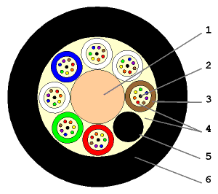
Конструкция ОК марки ДПО
1. Центральный силовой элемент:
- диэлектрический (ДПО);
- стальной (СПО).
2. Оптическое волокно (от 2-х до 12-ти в каждом модуле).
3. Оптический модуль (от 1-го до 12-ти).
4. Гидрофобный заполнитель.
5. Кордель.
6. Полиэтиленовая оболочка.

Slide 7
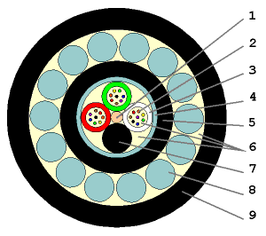
Конструкция ОК марки ДПС
1. Центральный силовой элемент: - диэлектрический (ДПС, ДАС, ДПН, ДПГ); - стальной (СПС, САС, СПН, СПГ).
2. Оптическое волокно (от 2-х до 12-ти в каждом модуле).
3. Оптический модуль (от 1-го до 12-ти).
4. Алюминиевая лента с полимерным покрытием (ДАС, САС).
5. Внутренняя полиэтиленовая оболочка.
6. Гидрофобный заполнитель.
7. Кордель.
8. Броня из стальных оцинкованных проволок.
9. Наружная оболочка:
- полиэтиленовая (ДПС, СПС, ДАС, САС);
- из материала, не распространяющего горение (ДПН, СПН);
- из не содержащего галогены материала, не распространяющего горение (ДПГ, СПГ)

Slide 8
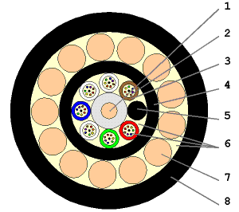
Конструкция ОК марки ДПМ
1. Диэлектрический центральный силовой элемент.
2. Оптическое волокно (от 2-х до 12-ти в каждом модуле).
3. Оптический модуль (от 1-го до 12-ти).
4. Внутренняя оболочка (отсутствует у ДОМ, ДОК).
5. Кордель.
6. Гидрофобный заполнитель.
7. Повив из несущих силовых элементов (диэлектрических стержней).
8. Наружная оболочка:
- полиэтиленовая (ДПМ, ДОМ) для применения в электрических полях с потенциалом до 12 кВ;
- из дугостойкого материала (ДПК, ДОК) для применения в электрических полях с потенциалом до 25 кВ

Slide 9
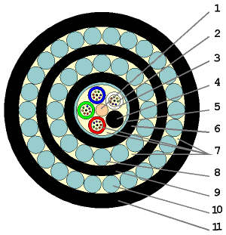
Конструкция ОК марки ДА2
1. Диэлектрический центральный силовой элемент.
2. Оптическое волокно (от 2-х до 12-ти в каждом модуле).
3. Оптический модуль (от 1-го до 5-ти).
4. Кордель.
Двухслойная внутренняя оболочка:
5. Алюминиевая лента с полимерным покрытием.
6. Полиэтиленовый слой.
7. Гидрофобный заполнитель.
8. Первая броня из стальных оцинкованных проволок.
9. Промежуточная полиэтиленовая оболочка (может отсутствовать).
10. Вторая броня из стальных оцинкованных проволок.
11. Наружная полиэтиленовая оболочка.

Slide 10
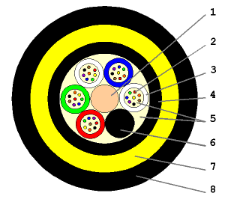
Конструкция ОК марки ДПТ
1. Диэлектрический центральный силовой элемент.
2. Оптическое волокно (от 2-х до 12-ти в каждом модуле).
3. Оптический модуль (от 1-го до 8-ми).
4. Внутренняя оболочка (отсутствует у ДОТ).
5. Гидрофобный заполнитель.
6. Кордель.
7. Повив из несущих силовых элементов (арамидных прядей).
8. Наружная оболочка:
- полиэтиленовая (ДПТ, ДОТ) для применения в электрических полях с потенциалом до 12 кВ;
- из дугостойкого материала (ДПР) для применения в электрических полях с потенциалом до 25 кВ

Slide 11
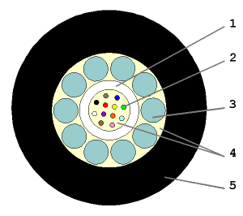
Конструкция ОК марки ТОС
1. Трубчатый сердечник.
2. Оптическое волокно (от 2-х до 16-ти в кабеле).
3. Броня из стальных оцинкованных проволок.
4. Гидрофобный заполнитель.
5. Наружная оболочка:
- полиэтиленовая (ТОС);
- из материала, не распространяющего горение (ТОН);
- из не содержащего галогены материала, не распространяющего горение (ТОГ)

Slide 12
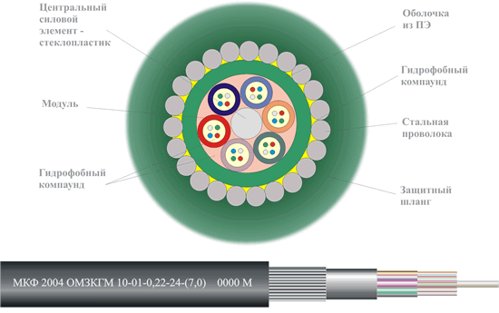
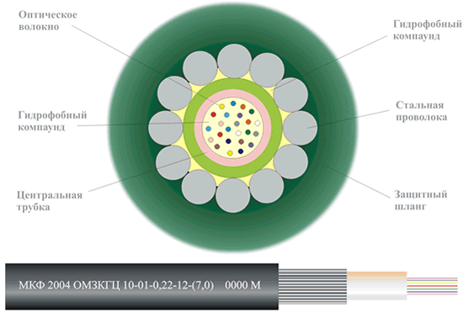
Кабель оптический магистральный многомодульный с центральным силовым элементом (ЦСЭ) из стеклопластикового стержня или стального троса, вокруг которого скручены модули (ОМ), содержащие до 12 оптических волокон (ОВ) каждый, и кордели, с оболочкой из полиэтилена (ПЭ), броней из круглых стальных оцинкованных проволок и защитным шлангом из ПЭ.
Кабель оптический магистральный и внутризоновый одномодовый с центральной трубкой, содержащей до 24 ОВ, броней из стальных оцинкованных круглых проволок и защитным шлангом из ПЭ.

Slide 13
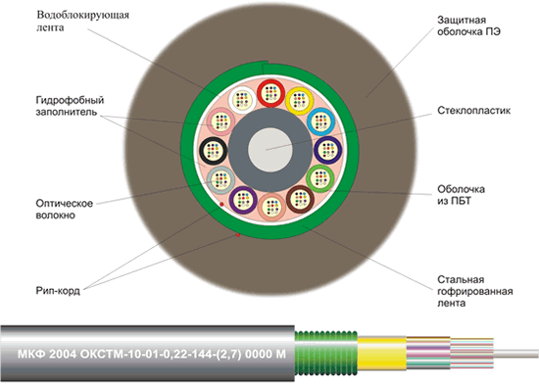
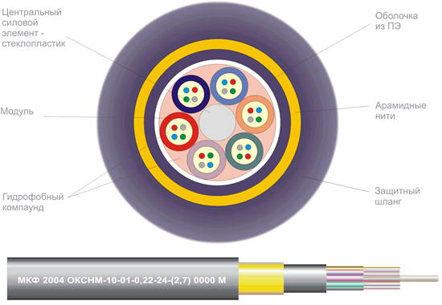
Кабель оптический городской многомодульный с ЦСЭ, вокруг которого скручены модули, содержащие до 12 ОВ каждый, и кордели - заполнители, в стальной гофрированной оболочке и защитном ПЭ шланге.
Кабель оптический магистральный и внутризоновый диэлектрический, многомодульный с ЦСЭ - стеклопластиковым стержнем, вокруг которого скручены модули, содержащие до 12 ОВ, и кордели, с оболочкой из ПЭ, ПСЭ - повивом арамидных нитей, в защитным шланге из ПЭ.

Slide 14
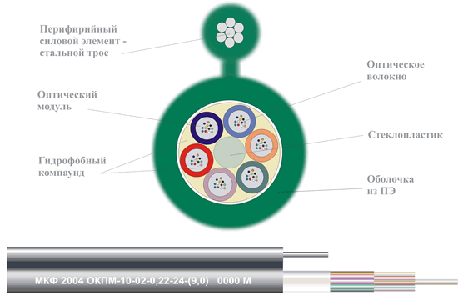

Кабель оптический многомодульный с ЦСЭ - стеклопластиковым стержнем,
вокруг которого скручены модули, содержащие до 12 ОВ, и кордели; с оболочкой из ПЭ, ПСЭ - стальной трос в защитным шланге из ПЭ.
Кабель оптический магистральный и внутризоновый диэлектрический, многомодульный с ЦСЭ - стеклопластиковым стержнем, вокруг которого скручены модули, содержащие до 12 ОВ, и кордели, с оболочкой из ПЭ, периферийным силовым элементом ПСЭ - повивом арамидных нитей, в защитном шланге из ПЭ.

Slide 15
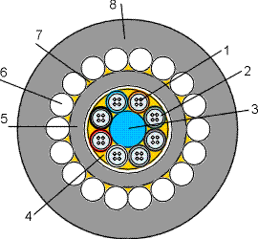
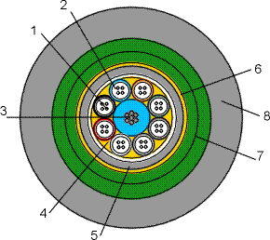
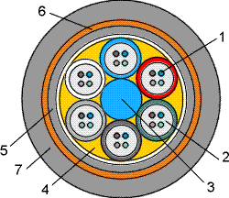
1. Оптическое волокно.
2. Внутримодульный гидрофобный заполнитель.
3. Центральный силовой элемент:
- стальной трос (T);
- стеклопластиковый пруток (П).
4. Межмодульный гидрофобный заполнитель.
5. Промежуточная оболочка из полиэтилена.
6. Броня из стальной оцинкованной проволоки диаметром 1,6 < 2,0 мм.
7. Гидрофобный заполнитель.
8. Защитная оболочка из полиэтилена и броня (ОКБ-М) или полиэтилена, не распространяющего горение (ОКНБ-М).
ОКБ
1. Оптическое волокно.
2. Внутримодульный гидрофобный заполнитель.
3. Центральный силовой элемент:
- стальной трос (T);
- стеклопластиковый пруток (П).
4. Гидрофобный заполнитель.
5. Промежуточная оболочка из полиэтилена.
6. Гидрофобный заполнитель.
7. Броня из стальной ламинированной гофрированной ленты.
8. Защитная оболочка из полиэтилена (ОКС-М) или полиэтилена, не распространяющего горение (ОКНС-М).
ОКС-М
ОКА
1. Оптическое волокно.
2. Внутримодульный гидрофобный заполнитель.
3. Центральный силовой элемент - стеклопластиковый пруток (П).
4. Межмодульный гидрофобный заполнитель.
5. Промежуточная оболочка из полиэтилена.
6. Силовой элемент - обмотка из арамидных нитей.
7. Защитная оболочка из полиэтилена высокой плотности.

Slide 16
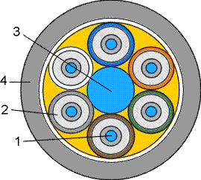
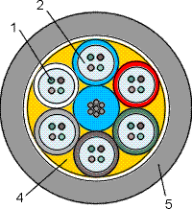
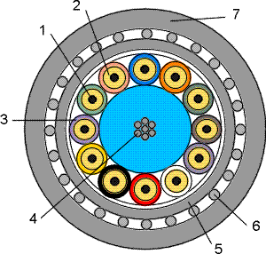
Рис. 21. Конструкция
ОК марки ОКВ.
Рис. 22. Конструкция
ОК марки ОК-М.
Рис. 23. Конструкция
ОК марки ОКВО.
1. Оптическое волокно.
2. Арамидные нити.
3. Центральный силовой элемент:
- стальной трос (Т)
- стеклопластиковый пруток (П)
4. Защитная оболочка из поливинилхлоридного пластиката.
1. Оптическое волокно.
2. Внутримодульный гидрофобный заполнитель.
3. Центральный силовой элемент:
- стальной трос (T);
- стеклопластиковый пруток (П).
4. Межмодульный гидрофобный заполнитель.
1. Оптическое волокно.
2. Высокопрочные арамидные нити.
3. Оболочка оптического модуля из поливинилхлоридного пластиката (ПВХ).
4. Центральный силовой элемент:
- стальной трос (T).
5. Промежуточная оболочка из ПВХ пластиката.
6. Броня-оплетка стальными оцинкованными проволоками диаметром 0,25 мм.
7. Наружная оболочка кабеля из ПВХ пластиката.
26

Slide 17
2. Полевые оптические
кабели

Slide 18
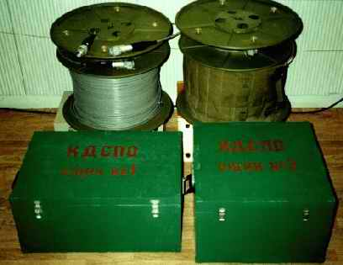
Полевой кабель дальней связи П-294Д
Основные характеристики:
- строительная длина - 800 м;
- построен на базе четырех волокон 50/125;
- усилия на разрыв - до 3000 Н;
- температурный диапазон - от -60 до +85 град. С;
- армирован с двух сторон кабельными вилками (полумуфтами) с байонетным зажимом;
- строительные длины наращиваются сочленением кабельных вилок (полумуфт) друг с другом;
- вносимые оптические потери при сочленении кабельных вилок (полумуфт) не более 1 дБ.

Slide 19
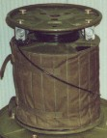
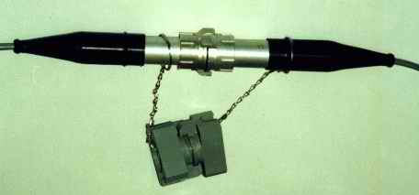
Полевой кабель внутриузловой П-294,
Основные характеристики:
- строительная длина - 400 м;
- построен на базе двух волокон 50/125;
- усилия на разрыв - до 3000 Н;
- температурный диапазон - от -60 до +85 град. С;
- армирован с двух сторон кабельными вилками (полумуфтами) с байонетным зажимом;
- строительные длины наращиваются сочленением кабельных вилок (полумуфт) друг с другом;
- вносимые оптические потери при сочленении кабельных вилок (полумуфт) не более 1 дБ.
Вилки кабельные (полумуфты) в сочлененном состоянии

Slide 20
3. Пассивные компоненты ВОЛС

Slide 21
Рис. 3.1. Основные разновидности оптических соединителей.

Slide 22
3.1. Назначение разъемов и основные требования к ним.
В перечень основных функций оптического разъема входит:
- обеспечение ввода волокна в точку сращивания с заданным радиусом изгиба;
- защита волокна от внешних механических и климатических воздействий;
- фиксация волокна в центрирующей системе.
Изделия должны отвечать следующим основным техническим требованиям:
- внесение минимального затухания в сочетании с получением высокого затухания обратного рассеяния;
- обеспечение долговременной стабильности и воспроизводимости параметров;
- высокая механическая прочность при минимальных габаритах и массе;
- простота установки на кабель;
- простота процесса подключения и отключения;
- наличие у наконечников выпуклых торцевых поверхностей;
- предварительная специальная обработка наконечников.

Slide 23
Требования стандартов к оптическим разъемам содержатся в обоих основных нормативных документах (TIA/EIA-568-A и ISO/IEC-11801).
Стандарты нормируют только самые общие положения и задают:
- тип разъемов, допустимых для применения в оптических подсистемах СКС;
- основные передаточные параметры разъемов различных типов;
- требования к долговечности разъемов;
- правила подключения оптических разъемов.
Таблица 6
Основные характеристики оптических разъемов по ISO/IEC 11801
Параметр | Многомодовые | Одномодовые
Затухание | ≤ 0,5 | ≤ 0,5
Коэффициент обратного отражения, дБ | ≤ -20 | ≤ -26
Количество циклов содинения-разъединения | 500 | 500

Slide 24
В СКС, согласно действующим редакциям стандартов, можно использовать оптические разъемы только двух типов - SC и ST. Во всех вновь создаваемых СКС должны применяться только разъемы типа SC. В существующих СКС с разъемами типа ST их можно продолжать использовать, при расширении таких СКС тоже можно применять ST разъемы. Для подключения к СКС сетевого оборудования с разъемами других типов предлагается использовать оконечные шнуры, с одной стороны которого установлены вилки разъема SC, а с другой - вилки разъема другого типа. Не исключается также применение адаптеров (переходников) с разъемов SC на разъемы другого типа.
Разъем должен снабжаться символьной маркировкой в виде букв А и В. Вилку с маркировкой А всегда необходимо подключать к розетке с такой же маркировкой, и наоборот. Двойная вилка SC разъема по стандарту должна иметь разную маркировку своих половин, причем, если смотреть па нее со стороны наконечников так, чтобы ключи были сверху, то левая вилка всегда маркирована буквой А, а правая - буквой В. Маркировка проходной розетки имеет одну особенность. По разным своим сторонам она имеет разную маркировку (рис. 4.16). Смысл маркировки вилок и розеток разъема SC заключается в том, что она позволяет определить направление «движения» оптического сигнала. Вилка с маркировкой А всегда является источником, а розетка с такой же маркировкой - приемником, и наоборот. Аналогично на сетевом оборудовании розетка с маркировкой А является входом оптического приемника, а с маркировкой В выходом оптического передатчика.

Slide 25
В настоящее время большинство разъемов рассчитано на соединение двух световодов. Существуют конструкции, получившие название групповых (или многоканальных) разъемов, которые обеспечивают одновременное сращивание двух или более пар волоконных световодов. При этом доля таких конструкций в общем объеме растет очень быстрыми темпами. Для применения в специальных условиях эксплуатации (повышенная влажность, пары агрессивных материалов и т.д.) используются герметичные разъемы. Известны и конструкции так называемых гибридных разъемов, позволяющих одновременно сращивать как световоды, так и электрические проводники.
Подавляющее большинство современных конструкций разъемов реализуют контактную схему соединения. Разъемы контактного типа (рис. 31) предполагают соединение световодов встык причем дополнительно контролируется параллельность их осей друг другу и минимально возможное расстояние между торцами.
За счет такой конструкции соединители контактного типа позволяют получить существенно лучшие массогабаритные показатели и принципиально меньшее затухание сигнала (отсутствуют потери на френелевское отражение). По этой причине основой большинства конструкций разъемов контактного типа является штекерный наконечник. Этот наконечник вставляется в юстирующий элемент в виде втулки, а сам разъем содержит два основных компонента: вилку (коннектор) и розетку (coupler).
Рис. 3.2. Оптических разъем контактного типа.

Slide 26
Основная масса разъемов, выпускаемых промышленностью, реализована по так называемой симметричной схеме, то есть оба сращиваемых световода армируются одинаковыми вилками, которые затем с двух сторон вставляются в соединительную розетку, снабженным специальным центратором. Существует также достаточно немногочисленная группа оптических разъемов, которые содержат всего два элемента: вилку и розетку. Такие соединители получили название несиммметричных.
Разъемы изготавливаются как в многомодовом, так и в одномодовом варианте, причем последний конструктивно оформляется аналогично многомодовому разъему и отличается в основном более жесткими допусками на геометрические размеры наконечника вилки и центрирующих элементов розетки, позволяющими удержать потери при сращивании одномодовых световодов в приемлемых пределах. Так, например, стандартный диаметр отверстия наконечника вилки для армирования одномодовых световодов составляет 126+1/-0 мкм, тогда как в наконечниках вилок для многомодовых волокон значение этого параметра составляет 127+2/-0 мкм.
Многие многомодовые разъемы имеют вилки нескольких разновидностей, рассчитанные для установки на волокно с различным диаметром оболочки (125, 140, 280 мкм и т.д.). Конструктивно они отличаются друг от друга только диаметром отверстия наконечника.
Рабочий температурный диапазон большинства конструкций оптических разъемов составляет от -40 до +85 °С, то есть совпадает с рабочим температурным диапазоном большинства конструкций кабелей внешней прокладки.
Основные параметры некоторых типов оптических разъемов приводятся в табл. 7, а схема подключения представлена на рис. 3.3.

Slide 27
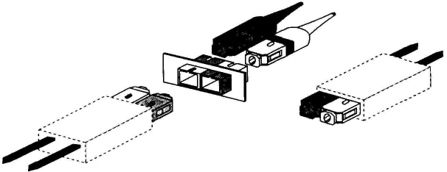
Рис. 3.3. Схема подключения оптического разъема.
Таблица 7
Основные параметры оптических разъемов
Тип разъема | Материал наконечника | Фиксатор | Среднее затухание на длине волны 1300нм, дБ
 |  |  | многомодовый | одномодовый
SC | Керамика | Защелка | 0,2 | 0,25
ST | Керамика | Байонетный | 0,25 | 0,3
FC | Керамика | Накидная гайка | 0,2 | 0,3
LC | Керамика | Защелка | 0,1 | 0,1
E-2000 | Мельхиор | защелка | 0,2 | 0,25

Slide 28
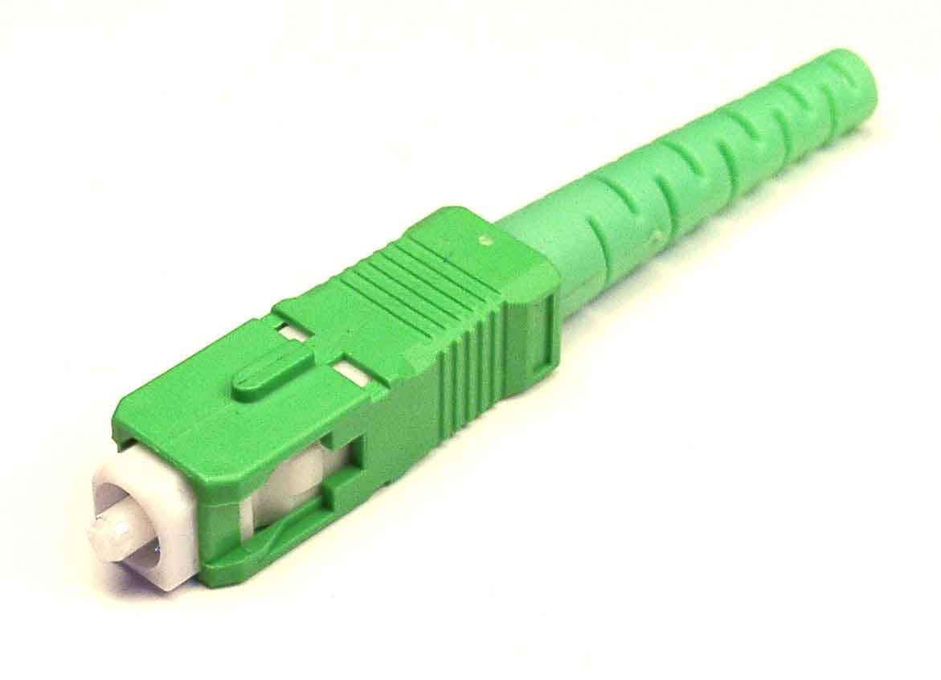
3.2. Основные типы разъемов СКС.
Разъем SC (от англ, subscriber connector - «абонентский разъем», иногда используется такая неофициальная расшифровка этого сокращения, как Stick-and-Click - «вставь и защелкни») был разработан в 1986 году японской телекоммуникационной корпорацией NTT для использования в абонентских устройствах различного назначения. В настоящее время нормирован международным стандартом IEC-874-13. Действующими редакциями стандартов он определен как основной тип разъема для применения в СКС. Основная идея, заложенная в его конструкцию, состоит в создании устройства с пластмассовым корпусом, хороню защищающим наконечник и обеспечивающим плавное подключение и отключение линейным движением.
SC
Подавляющее большинство вилок разъемов SC снабжается наконечниками из керамики, имеются также единичные образцы этих изделий с наконечниками, изготовляемыми из нержавеющей стали. Наконечник разъема SC утоплен в корпус вилки, что предохраняет его от загрязнений. Линейное движение при подключении и отключении делает этот разъем особенно удобным для применения в 19-дюймовых полках, так как позволяет увеличить плотность портов за счет сближения розеток. Защелка открывается только при вытягивании за корпус, что увеличивает эксплуатационную надежность. Разъемы SC обеспечивают большую стабильность параметров (выдерживают не менее 500 подключений и отключений), чему в немалой степени способствует отсутствие проворачиваний наконечников друг относительно друга при включении и отключении. Этот разъем по величине вносимого затухания является одним из лучших. На верхней стороне корпуса вилки имеется ключ в виде выступа, который препятствует ее подключению в розетку в неправильном положении.
Большой пластмассовый корпус вилки и розетки разъема SC позволяет дополнительно к символьной применять также эффективную цветовую маркировку. Одномодовый и многомодовый варианты разъема SC согласно стандарту TIA/EIA-568-A имеют, соответственно, голубой и серый (или бежевый) цвет корпуса. Выпускается также одномодовый разъем SC с корпусом зеленого цвета и со скошенной торцевой частью наконечника для уменьшения обратного отражения. Широко распространены также отдельные образцы разъемов SC с корпусом вилок и розеток нестандартной окраски. В качестве примера укажем черный корпус многомодовой вилки и розетки, поставляемых компанией «Перспективные технологии», а также белый корпус многомодового SC-разъема компании Mcthode.

Slide 29
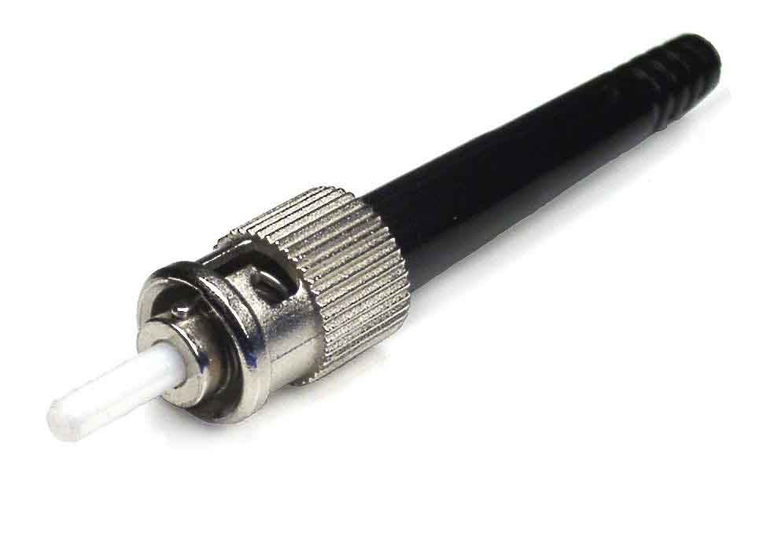
Оптический разъем типа ST (от англ, straight tip connector, то есть «прямой разъем»; иногда используется неофициальная расшифровка этого сокращения - Stick-and-Twist -«вставь и поверни») был разработан лабораторией Bell компании AT&T (ныне Lucent Technologies) в 1985 году для замены биконического разъема. До появления разъема SC он был наиболее распространенным в оптических подсистемах СКС и локальных сетях. Конструкция разъема в настоящее время определяется международным стандартом IEC 874-10, который предписывает наличие керамического наконечника диаметром 2,5 мм с выпуклой торцевой поверхностью.
ST
Фиксация вилки на розетке выполняется подпружиненным байонетным элементом, поворачивающимся на 1/4 оборота. Поэтому разъем ST иногда называют разъемом типа ВFОС (от англ, byonet fiber optic connector).
Металлическое исполнение корпуса вилки и розетки разъема ST обеспечивает высокую механическую прочность, однако существенно затрудняет его кодировку и идентификацию. Конструкция разъема ST не обеспечивает возможность формирования дуплексной вилки. Соответственно, его розетка выпускается основной массой производителей в одиночном варианте. Только корпорация Alcatel предлагает сдвоенные ST-розетки в одном корпусе.
К преимуществам ST-разъема относится низкая стоимость в сочетании с простотой монтажа и подключения, а недостатки можно выделить следующие: сильно выступающий наконечник увеличивает вероятность его загрязнения; отсутствие двойного варианта повышает трудоемкость подключения двойных шнуров и вероятность ошибки при коммутации; отсутствие цветовой или другой заводской маркировки затрудняет их идентификацию; поворачивающее усилие при подключении вызывает трение наконечников вилок, что ведет к повреждению их полировки и, в конечном итоге, к увеличению вносимого затухания после многократных подключений и отключений; принцип фиксации на основе байонетной гайки не обеспечивает необходимой для некоторых приложений стабильности параметров при вибрационных воздействиях.
Для частичной защиты наконечников от трения при подключении в конструкциях вилок ST разъемов предусмотрен специальный выступ, вводимый в паз розетки.

Slide 30
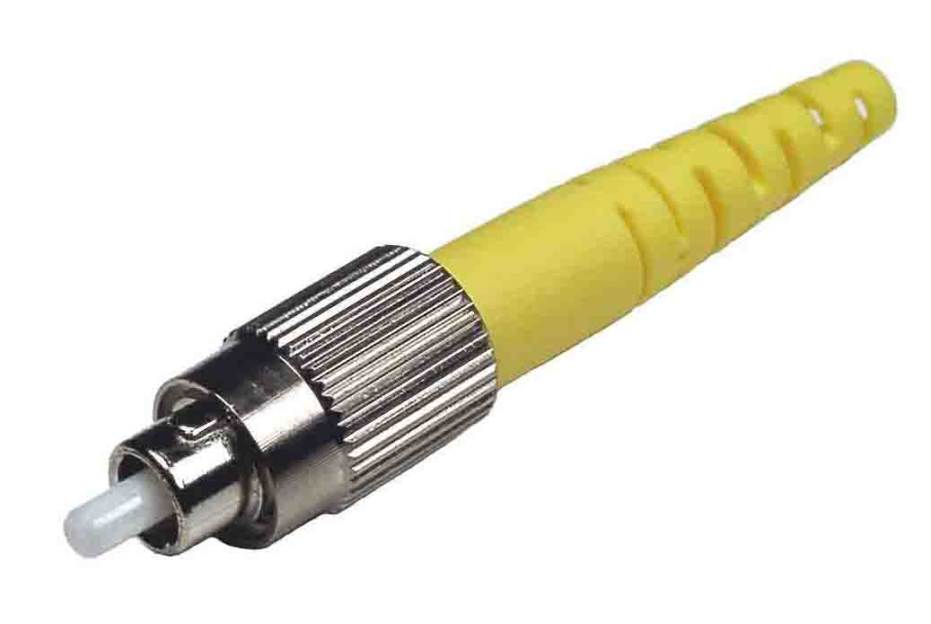
Разъемы типа FC определены международным стандартом IEC 874-7 и ориентированы в основном на применение в одномодовой технике.
Наибольшее распространение они получили в различного назначения телекоммуникационных системах для сетей связи общего пользования. В целях обеспечения низкого уровня затухания и минимума обратного отражения наконечник разъема изготавливают с округлением на конце (при этом задаются очень жесткие допуски на геометрические размеры).
FC
Самый первый вариант вилки разъема имел наконечник с плоским торцом, что не позволяло получить хорошие эксплуатационные параметры. После перехода на наконечник со скругленным торцом, обеспечивающим физический контакт сращиваемых световодов, разъем получил название FC-PC (PC - Physical Contact), позволяющее отличать его от более ранних конструкций. В настоящее время разъемы FC с плоским наконечником не производятся, поэтому названия FC и FC-PC являются эквивалентными.
Конструкция разъема обеспечивает надежную защиту керамического наконечника от загрязнений, а применение для фиксации накидной гайки дает большую герметичность зоны соединения и надежность соединения при воздействии вибраций. Главным недостатком конструкции наряду с большими габаритами считается неудобство работы из-за необходимости выполнения нескольких оборотов крепежной гайки во время включения/отключения.
Элемент защиты наконечника разъема от проворачивания выполнен в виде цилиндра диаметром 2 мм. Некоторые компании дополнительно используют другие значения данного параметра (в частности, Molex выпускает вилки с диаметром этого элемента 2 мм) для решения задачи механической блокировки от неправильного подключения.
Розетка разъема FC выпускается в двух вариантах: типа SF с квадратным фланцем и креплением двумя винтами М2 и типа RF с круглым фланцем и креплением под гайку.

Slide 31
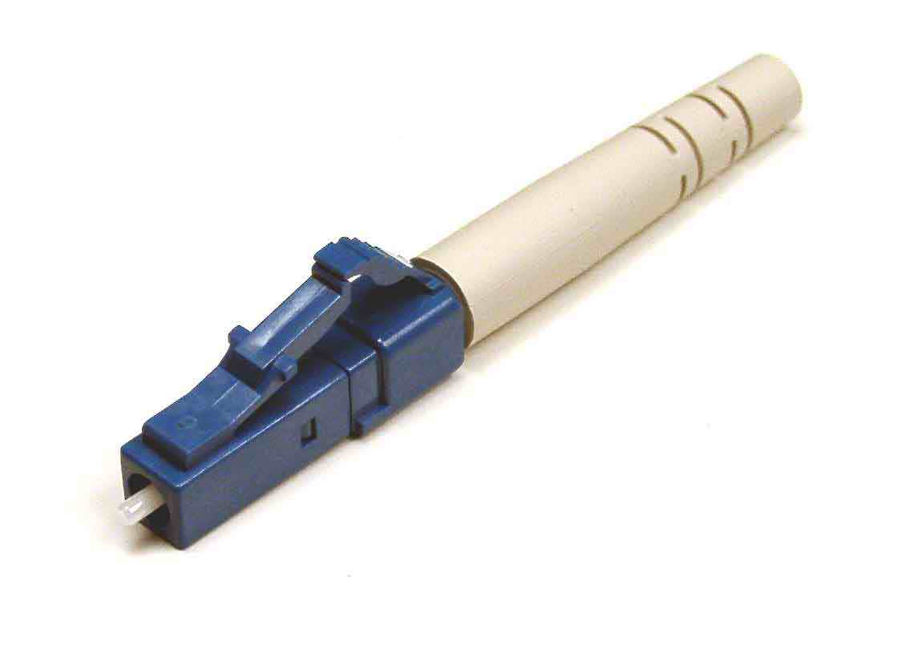
Наиболее известным представителем первого направления совершенствования разъемов с увеличенной плотностью установки по состоянию на середину 2004 года является разъем типа LC (от англ, link control, также очень распространена расшифровка этой аббревиатуры как Lucent Connector), который был разработан американской компанией Lucent Technologies.
LC
Разъем может выпускаться как в одномодовом, так и в многомодовом вариантах. Его конструкция основана на применении керамического наконечника с уменьшенным до 1,25 мм диаметром и пластмассового корпуса с внешней защелкой рычажного типа для фиксации в гнезде соединительной розетки. Разъем допускает как одиночное, так и дуплексное использование.
Разработчики этого типа оптического соединителя в соответствии с действующими и перспективными редакциями стандартов СКС гарантируют до 500 циклов включения-отключения без ухудшения характеристик потерь. Этому, наряду с использованием керамического наконечника, способствует принцип линейного включения вилки в гнездо (push-pull). Конструкция вилки допускает ее монтаж как на соединения-разьединени.

Slide 32

Разъем типа Е-2000 (Европа, 2000 год) (см. рис. 42) создан компанией Diamond и получил распространение в некоторых европейских странах (Швейцария, Германия и т.д.).
Е-2000
Известен в двух основных вариантах конструктивного исполнения, полностью соответствующих друг другу по посадочным местам. Согласно первому из них, разработчик - компания Diamond, наконечник выполнен по композитной схеме в виде мельхиорового цилиндра, на который внатяг надета центрирующая керамическая гильза. В разъеме Е-2000 фирмы Huber+Suhner наконечник выполнен по классической технологии в виде керамического цилиндра. Фиксация вилки в розетке выполняется при помощи внешней защелки рычажного типа.
Разъем может эксплуатироваться как в одиночном, так и в дуплексном исполнении. От более ранних конструкций разъем типа Е-2000 отличается возможностью применения эффективной цветовой кодировки (в настоящее время стандарт включает 8 цветов) и механической блокировки при использовании сменной рамки розетки, а также наличием интегрированной в конструкцию защитной крышки. Последняя при установке в розетку открывается автоматически и надежно защищает наконечник от загрязнения.

Slide 33
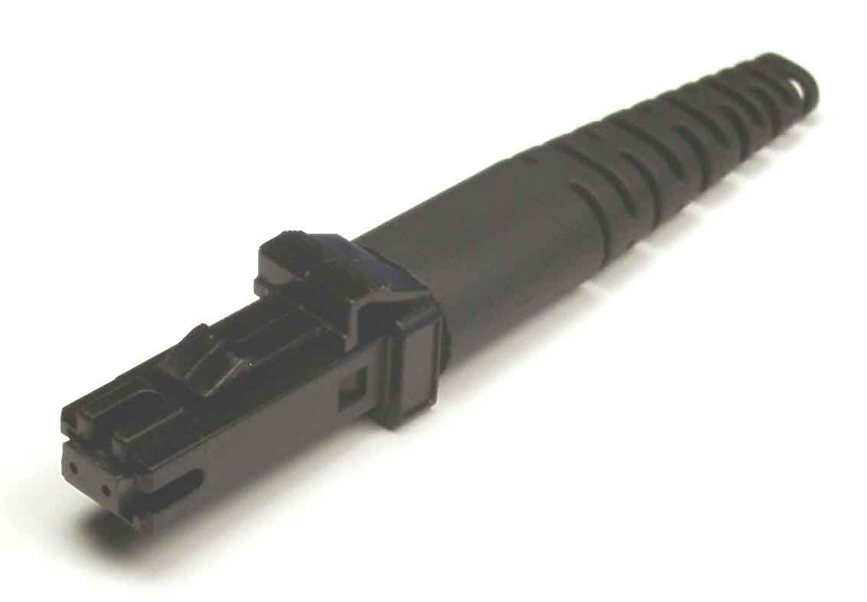
Разъем типа MT-RJ является разработкой компании 3М (США). Отличительной чертой является использование в нем линейного принципа установки в розетку (принцип push-pull) без использования резьбовых или байонетных фиксаторов.
MT-RJ
В этом изделии используется центрирующий элемент с близкой к прямоугольной в сечении формой, рассчитанный на два или четыре световода. В MT-RJ элемент фиксации вилки в розетке аналогичен защелке рычажного тина вилки электрического модульного разъема. Отметим, что разъем MT-RJ является одним из основных элементов волоконно-оптической кабельной системы Solarum компании 3М.

Slide 34

FDDI-коннектор
Для подключения дуплексного кабеля могут использоваться не только спаренные SC-коннекторы. Часто в этих целях применяют FDDI-коннекторы. Конструкция исполняется из пластмассы и содержит два керамических наконечника. Для исключения неправильного подключения линка коннектор имеет несимметричный профиль. Технология FDDI предусматривает четыре типа используемых портов: A, B, S и M. Проблема идентификации соответствующих линков решается за счет снабжения коннекторов специальными вставками, которые могут различаться по цветовой гамме или содержать буквенные индексы. В основном данный тип используется для подключения к оптическим сетям оконечного оборудования.

Slide 35
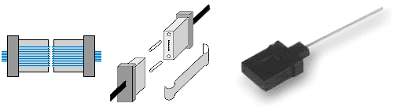
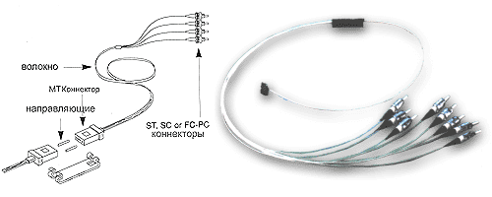
MT/MTP-коннектор
Коннекторы МТ разработаны компанией NTT и в нем осуществляется совмещение полосок, содержащих 4, 8 или 12 оптических волокон. Для соединения МТ коннекторов между собой используются 2 установочных направляющих штырька и пружинный фиксатор. Соединительные кабели, которые составляют веерообразную сборку, - это короткие отрезки оптического волокна, один конец которых устанавливается в МТ коннектор, а на другом - обычный коннектор типа ST, SC или FC-PC. Таких отрезков может быть 4 или 8 или 12. Веерообразная сборка соединительных кабелей монтируется в универсальную патч-панель.

Slide 36
Оконцованные волоконно-оптические кабельные изделия.
Коммутационные и оконечные шнуры
Предназначены для ручной коммутации друг с другом различных кабельных сегментов СКС. Шнур состоит из отрезка кабеля для шнуров с вилками оптических разъемов, установленными на его концах. В подавляющем большинстве случаев из соображений удобства использования в СКС применяются двойные шнуры. Одинарный вариант шнуров на практике требуется достаточно редко и, главным образом, для подключения некоторых видов измерительного оборудования.
Действующие редакции стандартов СКС определяют в качестве основного типа оптических разъемов разъем типа SC. Вилки SC-разъемов должны быть установлены на кабеле шнура таким образом, чтобы с обоих концов любого волокна оптического кабеля находились вилки с разной маркировкой: А-В или В-А.
Оптические оконечные шнуры входят в состав подсистемы сетевого оборудования. Они состоят из отрезка двойного кабеля для шнуров, с одной стороны которого установлена вилка двойного SC-разъема для подключения к информационной розетке на рабочем месте или к коммутационному оборудованию в кроссовой. На втором конце шнура предусмотрена одна двойная или две одиночные вилки оптического разъема, необходимого для подключения к сетевому оборудованию. Стандартный ряд длин серийно выпускаемых оконечных и коммутационных шнуров, как правило, имеет значения 3, 5, 10 и 15 м, более длинные шнуры или шнуры с отличной от стандартной длиной изготавливаются на заказ. Для обозначения шнуров используются буквенно-цифровые индексы, в которых тем или иным способом шифруется информация о типе волокна и вилок оконечных разъемов, а также о длине кабеля.
Изготовители практикуют в основном индивидуальную упаковку шнуров в прозрачный пластиковый пакет. В пакет может вкладываться этикетка с паспортом шнура, где указывается, в частности, фактическое затухание и коэффициент обратного отражения (последнее значение требуется для одномодовых шнуров).

Slide 37
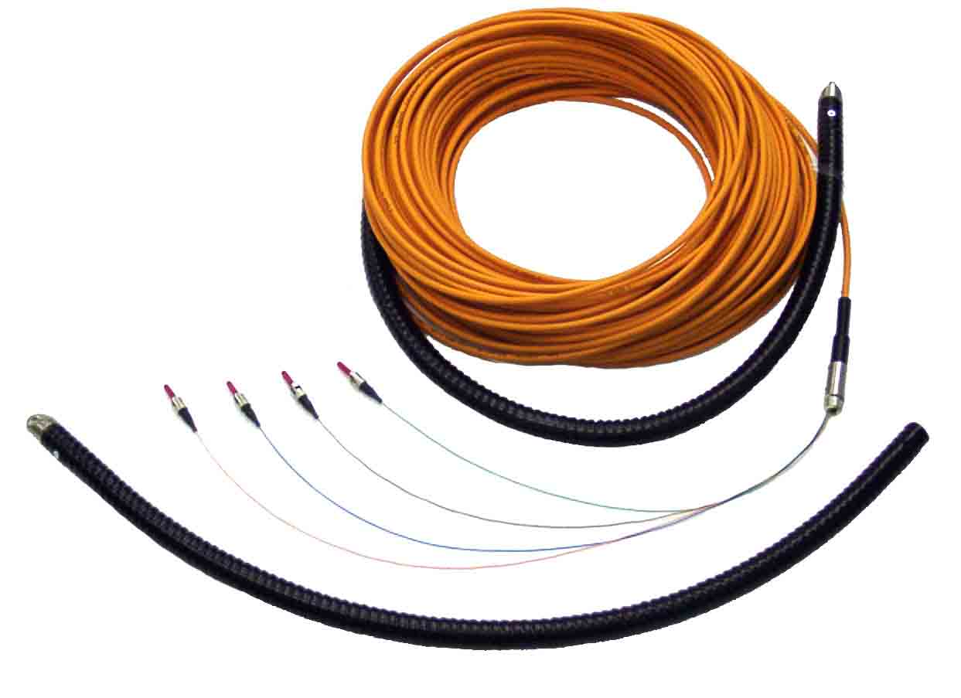
Претерминированные кабельные изделия
Претерминированная кабельная сборка (preterminated cables) позволяют проводить строительство кабельных трасс без использования сварки и оконцовки волокон на объекте, что несколько уменьшает стоимость работ и время их выполнения
Сборка представляет собой отрезок многоволоконного оптического кабеля, который оконцован вилками оптических разъемов в стационарных производственных условиях с выполнением соответствующих проверок и снабжен специальной оконечной арматурой. Арматура обычно выполнена в виде герметичного наконечника из металлической или пластмассовой трубки, внутри которого производится укладка вилок с запасом длины волокна.
При использовании претерминированной сборки монтажные работы сводятся к протяжке кабеля, удалению армирующего наконечника и подключению вилок к розеткам разъемных соединителей полки или настенной муфты.

Slide 38
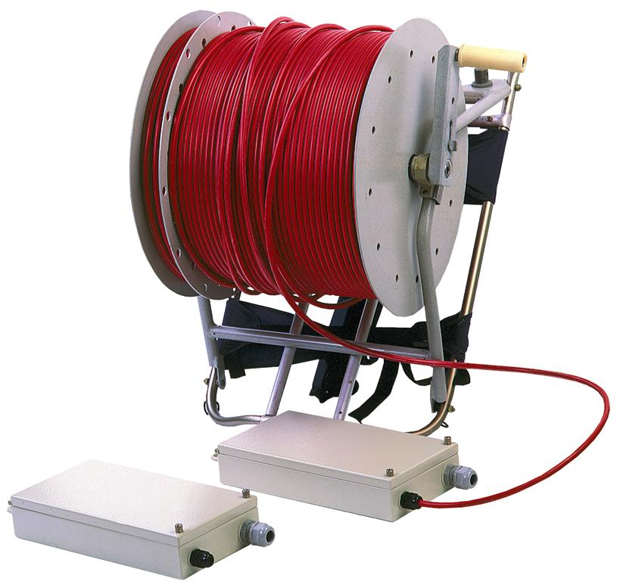
Ремонтные кабельные вставки
Используются для быстрого восстановления связи в случаях повреждения магистрального кабеля. Данное изделие представляет собой отрезок кабеля длиной 100-300 м на катушке, причем кабель с обоих концов снабжен муфтами В различных вариантах реализации вставок в муфте могут устанавливаться розетки оптических разъемов или просто укладываться запас волокна.
Для облегчения перемещения катушка снабжается ручками и установочным каркасом на колесиках. Удобство транспортировки вставки обеспечивается укладкой муфт внутрь катушки таким образом, чтобы они не выступали за ее края.
В качестве примера приведена ремонтная кабельная вставка так называемого рюкзачного типа Каркас для установки катушки в подобном изделии выполнен в форме рамы станкового рюкзака, что облегчает его доставку к месту ремонта линии связи, когда невозможно использовать автотранспорт (рис. 45).

Slide 39
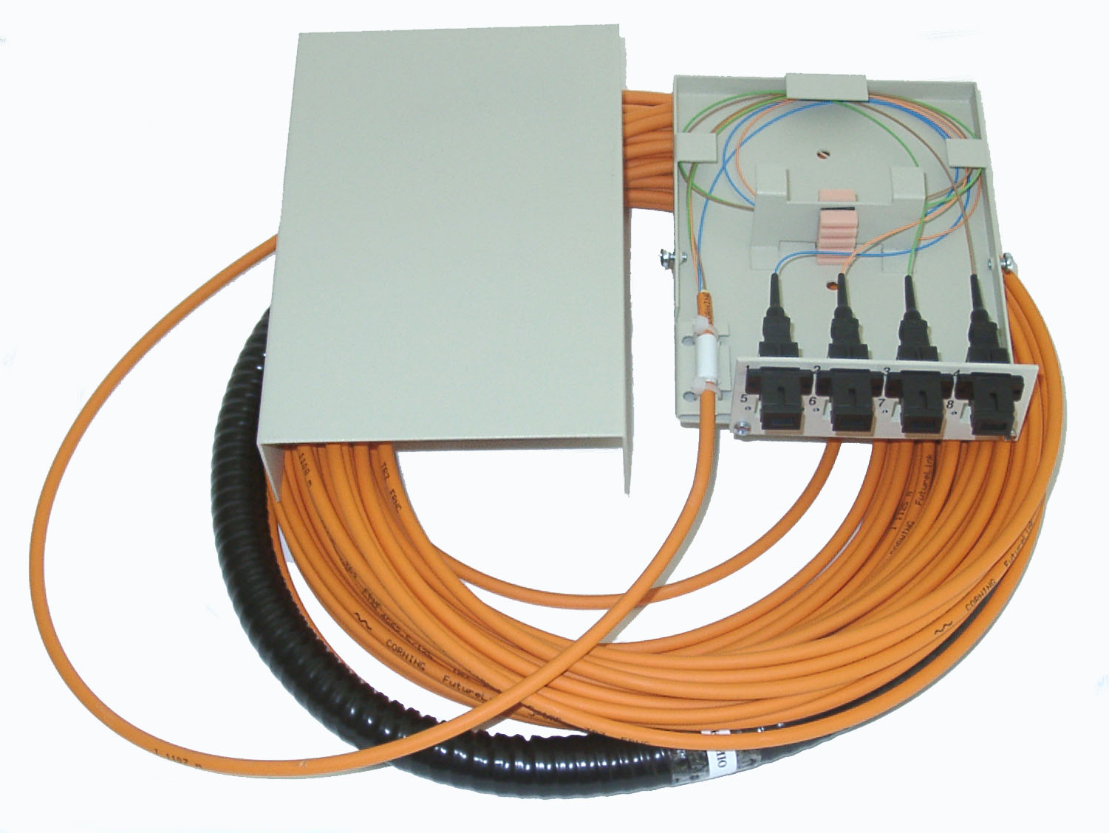
Рис. 46. Кросс-кабель.

Slide 40
Адаптеры

Slide 41
Оптические адаптеры, как и оконечные шнуры и разъемы, используются в подсистеме подключения сетевого оборудования и формально не входят в область действия стандартов.
Основным назначением этих изделий является обеспечение возможности подключения друг к другу вилок разъемов разных типов.
Адаптеры применяются в процессе выполнения коммутации при отсутствии нужного вида оконечных шнуров.
Наиболее широкое распространение на практике получили следующие элементы этого вида:
- переходные розетки;
- FM-адаптеры.

Slide 42
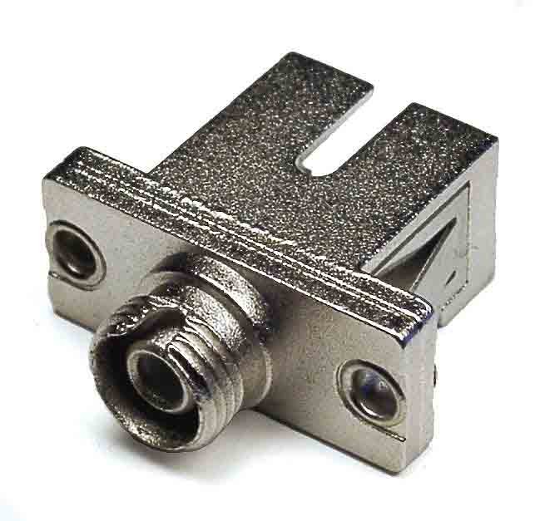
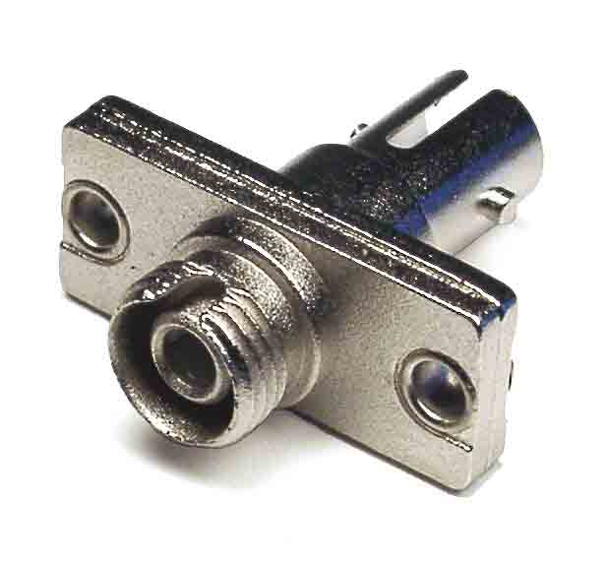
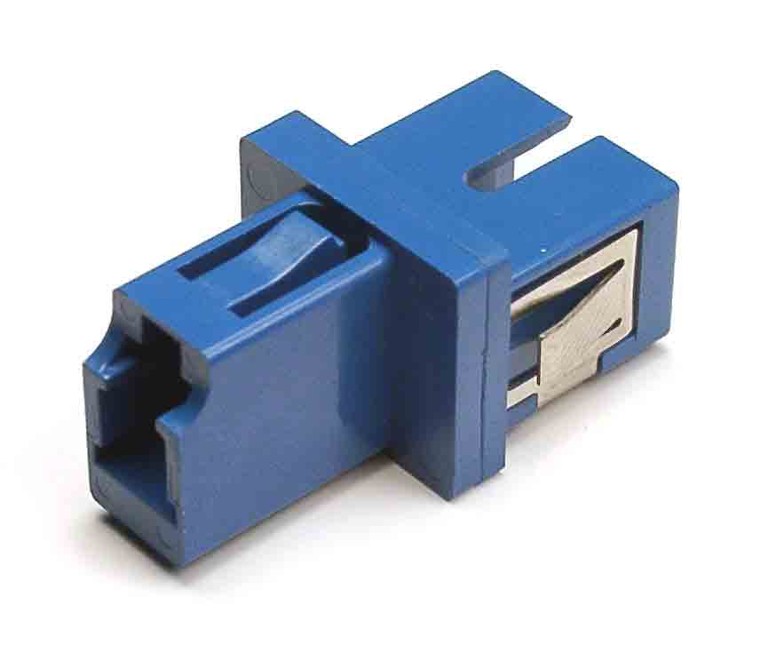
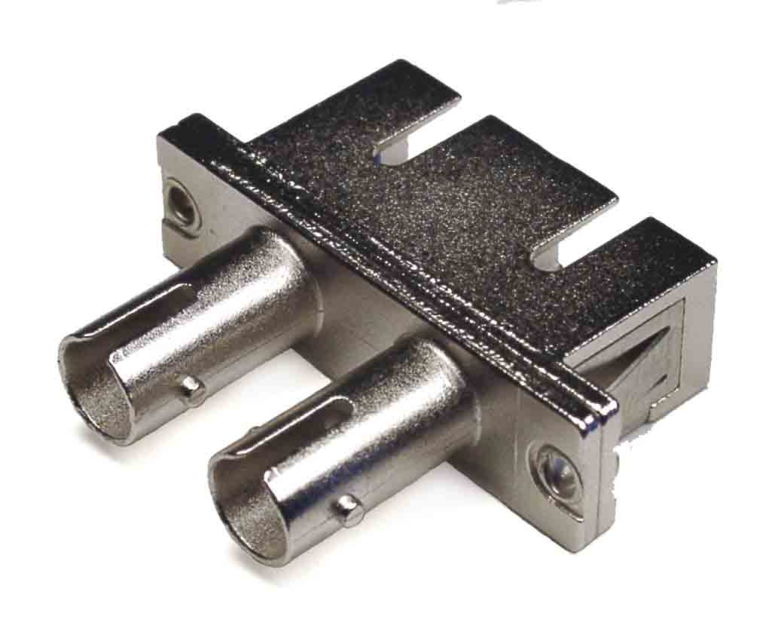
Переходные розетки используются для соединения вилок разъемов различных стандартов, для сопряжения аппаратуры различных производителей с ранее проложенными сетями, если их стандарты не совпадают.
FC-SC
FC-ST
LC-SC
ST-SCD

Slide 43
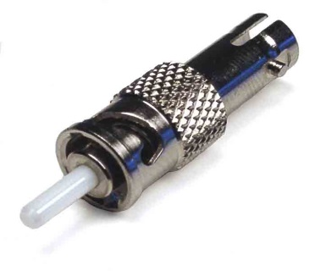
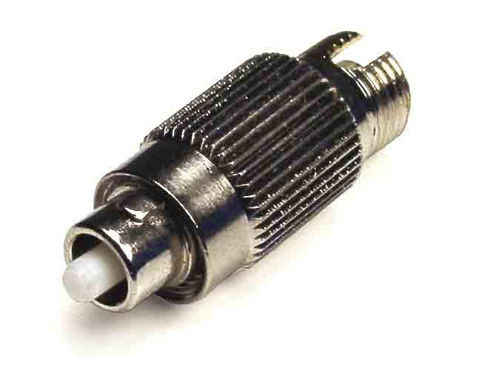
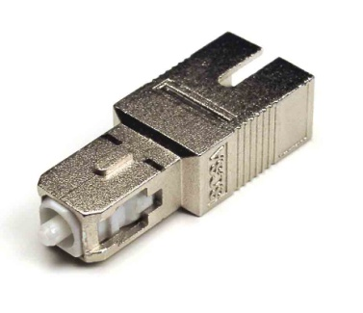
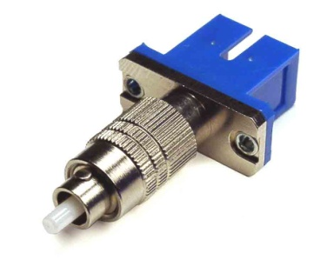
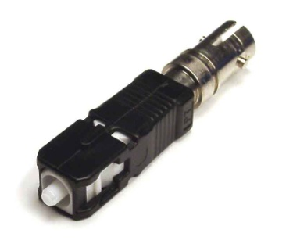
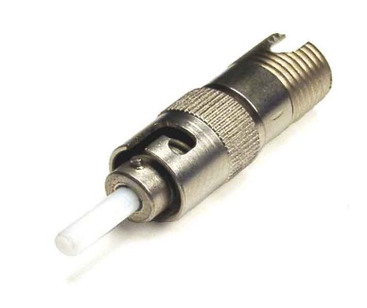
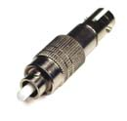
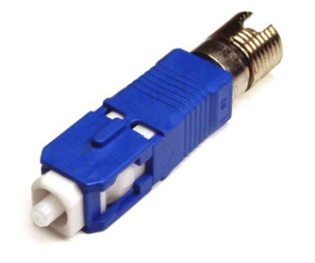
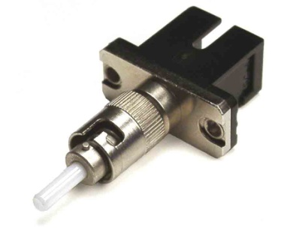
FM - адаптеры используются при измерениях для защиты оптического входа приборов и для оперативного подключения к розетке оптических шнуров другого стандарта (если адаптер переходной).
ST
FC
SC
FC-SC
SC-ST
ST-FC
FC-ST
SC-FC
ST-SC

Slide 44
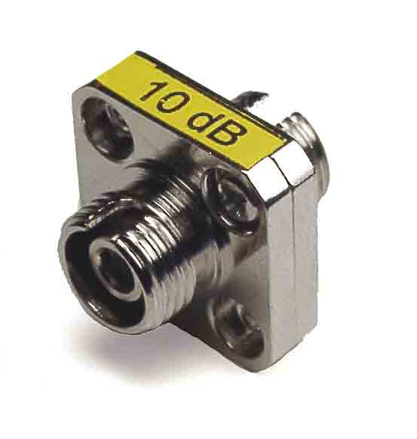
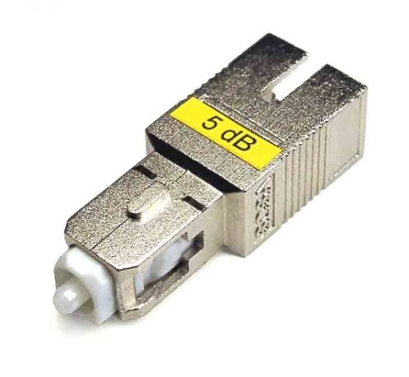
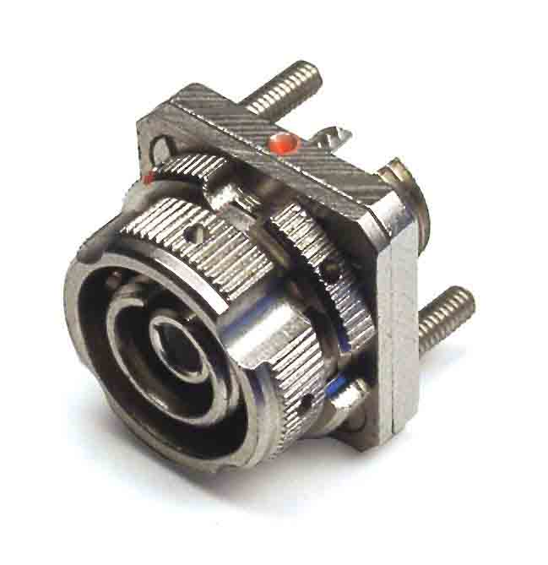
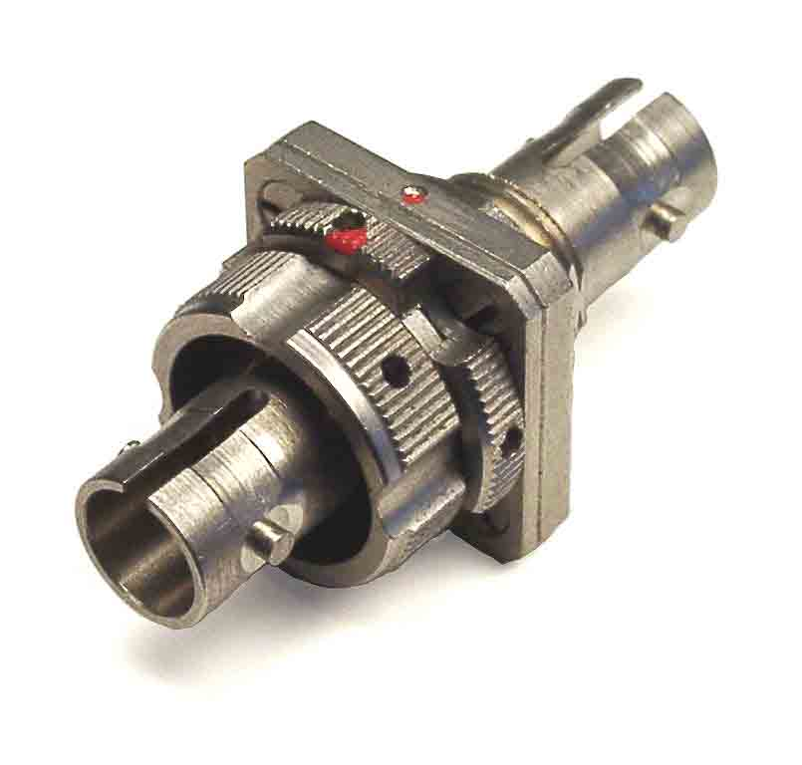
Некоторые виды сетевого оборудования имеют очень высокую чувствительность фотоприемника, что приводит к его перегрузке на трассах небольшой протяженности характерных для структурированных кабельных систем. В этой ситуации для обеспечения работоспособности аппаратуры применяют оптические аттенюаторы. В СКС удобно применять аттенюаторы-розетки (рис. 60), в которых затухание задается калиброванным воздушным зазором и FM-адаптеры (рис. 61) со встроенными аттенюаторами, в которых затухание обеспечивается отрезком вклеенного в коннекторную часть специального волокна с заданным коэффициентом затухания.
Рис. 60
Аттенюатор-розетка.
Рис. 61
FM аттенюатор.
Рис. 62
Переменные аттенюаторы-розетки (ST, FC)
Данные разновидности этих приборов могут быть как фиксированными, так и переменными с плавной регулировкой вносимого затухания, которое обеспечивается плавным изменением величины воздушного зазора.

Slide 45
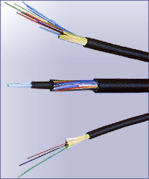
4. Кабели структурированных кабельных систем

Slide 46
Области применения и классификация
Определение: ОК называется кабельное изделие, содержащее одно или несколько оптических волокон (ОВ), объединенных в единую конструкцию, обеспечивающую их работоспособность в заданных условиях эксплуатации (ГОСТ 26599 – 85. Компоненты ВОСП. Термины и определения).
В зависимости от основной области применения волоконно-оптические кабели подразделяются на три основных вида:
кабели внешней прокладки (outdoor cables);
кабели внутренней прокладки (indoor cables);
кабели для шнуров.

Slide 47
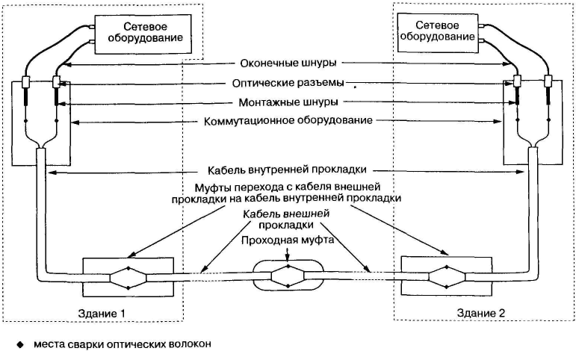
Рис. 1. Схема организации волоконно-оптической линии связи внешней магистральной подсистемы.

Slide 48

Рис. 2. Классификация оптических кабелей СКС.

Slide 49
Таблица 2
Предельно допустимые затухание и коэффициент широкополосности ММ ОК СКС
Длина волны, нм | 850 |  | 1310
Стандарт | TIA/EIA-568-A | ISO/IEC 11801 | TIA/EIA-568-A | ISO/IEC 11801
Коэффициент затухания, дБ/км | 3,75 | 3,5 | 1,05 | 1,0
Коэффициент широкополосности, МГц×км | 160 | 200 | 400 | 500
Таблица 3
Требование стандарта IEC-793 к ММ ОВ
Длина волны, нм | 850 |  | 1310
Тип ОВ | 62,5/125 | 50/125 | 62,5/125 | 50/125
Коэффициент затухания, дБ/км | 3,2 | 2,8 | 0,9 | 0,8
Коэффициент широкополосности, МГц×км | 200 | 400 | 500 | 1000
Таблица 4
Предельно допустимые затухание и дисперсия ОМ ОК по TIA/EIA-568-A и IEC-793
Длина волны, нм | Коэффициент затухания, дБ/км | Дисперсия, пс/нм×км
1310 | ≤ 1,0 | ≤ 3,5
1550 | ≤ 0,3 | ≤ 18

Slide 50
Цветовая маркировка и кодировка ОК
Особенности:
маркирующие цвета не делятся на цвета для обозначения отдельных волокон и их групп;
практически не применяются элементы, облегчающие парную группировку волокон. Известны лишь единичные образцы кабелей, в которых два световода имеют одинаковый цвет внешнего покрытия, причем на втором волокне пары через 20-30 мм ставится кольцевая метка. Формально данная метка означает принадлежность волокна к следующей группе, но на практике в случае ее наличия волокна одного цвета подключаются к одной паре розеток;
применение цветовой маркировки наружных оболочек кабелей внутренней прокладки и кабелей для шнуров не нормируется действующими редакциями стандартов СКС. На практике она отличается большим разнообразием и определяется в основном внутрифирменными стандартами производителя;
на российских кабельных заводах распространено использование термической маркировки без заполнения знаков краской, что существенно снижает удобство работы с кабелем, особенно при его складском хранении;
производители отечественной кабельной продукции придерживаются индивидуальной системы маркировки оптических кабелей, основанной на рекомендации МЭК-794-1.

Slide 51




Кабели внутренней прокладки
Распределительные волоконно-оптические кабели (distribution)
Кабель оптический внутриобъектовый с ЦСЭ из стеклопластика, вокруг которого скручены модули, содержащие до 12 ОВ, и кордели; в оболочке из негорючих материалов или алюмополиэтиленовой оболочке.
1. Оптическое волокно в буферном покрытии (кабель ОБО).
2. Упрочняющие элементы (арамидные пряди).
3. Наружная оболочка:
- из материала, не распространяющего горение (ОБН);
- из не содержащего галогены материала, не распространяющего горение (ОБГ).
Рис. 20. Конструкция ОК (Саранскабель).

Slide 52



Распределительные волоконно-оптические кабели
с дополнительными защитными покровами (breakout)
Рис. 25. Конструкция ОК (Саранскабель).
1. Диэлектрический центральный силовой элемент.
2. Оптическое волокно в буферном покрытии (кабель ОБО, от 1-го до 6-ти).
3. Кабель ОБН или ОБГ(от 1-го до 12-ти, если используются кабели ОБН/ОБГ с одним волокном внутри или от 1-го до 4-х, если используются кабели ОБН/ОБГ с числом волокон от 2-х до 6-ти).
4. Скрепляющая лента из синтетического материала.
5. Наружная оболочка:
- из материала, не распространяющего горение (ДБН);
- из не содержащего галогены материала, не распространяющего горение (ДБГ).
6. Кордель.

Slide 53
Кабели для соединения зданий
Кабели рассматриваемой разновидности занимают промежуточное положение между кабелями внутренней и внешней прокладки. Достаточно массовое их появление в широкой коммерческой продаже в конце 90-х годов было стимулировано быстрым ростом масштабов локальных сетей и увеличением относительной доли внешних подсистем в процессе реализации СКС. Основой конструкции таких изделий является кабель внутренней прокладки, однако, за счет применения специальных конструктивных мероприятий (наличие брони), их устойчивость к воздействию факторов окружающей среды повышена настолько, что они могут использоваться для соединения отдельных зданий при общей длине трассы до нескольких сотен метров.
Главные отличительные черты кабелей для соединения зданий:
- применение в их конструкциях материалов, обеспечивающих возможность работы при температурах от -30...-40 до +70...+80 С (то есть имеющих расширенный рабочий температурный диапазон);
- наличие дополнительных элементов, увеличивающих их влагостойкость;
- использование в некоторых конструкциях полимерных элементов защиты от грызунов.
Наибольшей популярностью в этой области пользуются варианты, основанные на двухслойной внешней оболочке. Внешний слой изготавливается из малодымного безгалогенного материала и обеспечивает пожароустойчивость, требуемую стандартами для прокладки внутри здании. Вторая внутренняя оболочка создает необходимую влагостойкость. Некоторое улучшение прочностных характеристик достигается в данной конструкции применением бронированного слоя, размещаемого между оболочками. Такие кабели иногда называются кабелями с усиленной оболочкой (reinforced)
Применение кабелей этой разновидности позволяет отказаться от установки на входе в здание дорогостоящих переходных муфт, наличие которых кроме того снижает эксплуатационную надежность линий связи.

Slide 54
Кабели для шнуров
Кабель для шнуров, который достаточно часто называется миникабелем, предназначен для изготовления их него коммутационных и оконечных шнуров.
Эта разновидность кабельных изделий фактически представляет собой просадки с одним или двумя световодами в буферном покрытии. Из-за массовой распространенности кабели для шнуров выделяются в отельную группу. Сразу же отметим, что в кабелях для шнуров, как, впрочем, и в кабелях внутренней прокладки, практически не используется волокно в буферном покрытии диаметром 0, 25 мкм.
Обычные двойные кабели без оболочки наиболее часто называются zip-cord или zip-cord-duplex, кабели с общей внешней оболочкой носят название heavy duty duplex.
Считается, что кабели с общей оболочкой обеспечивает лучшую защиту от механических воздействий и более удобны в эксплуатации, однако конструкции типа zip-cord имеют несколько меньшую стоимость, что определяет их широкую популярность в практике построения СКС.
Как и в кабелях внутренней прокладки, в кабеле для шнуров в целях защиты волоконных световодов используется полимерное покрытие диаметром 900 мкм. Необходимую механическую прочность таким кабелям придает слой кевларовых нитей, который расположен под внешней оболочкой и окружает световод в буферном покрытии 0,9 мм.
Типовые конструкции ОК для шнуров представлены на рис. 26 – 29.

Slide 55





1 Оптическое волокно
2. Наружная оболочка - плотное буферное покрытие
1. Оптическое волокно в буферном покрытии (кабель ОБО).
2. Упрочняющие элементы (арамидные пряди).
3. Наружная оболочка:
- из материала, не распространяющего горение (ОБН);
- из не содержащего галогены материала, не распространяющего горение (ОБГ).
Рис. 26. Конструкция ОК марки ОБО.
Рис. 27. Конструкция
ОК марки ОБН.
Рис. 29. Конструкция ОК марки ОК/М2.
Рис. 28. Оптический миникабель
Simplex, Duplex (Саранскабель).
1. Оптическое волокно (птический модуль диаметром 0,9 мм).
2. Упрочняющие арамидные нити.
3. Наружная оболочка из ПВХ пластиката.

Slide 56

Гибридный кабель
Это особый тип кабелей, который применяется в случаях, когда необходимо использование обеих технологий и волоконно-оптической и витой пары.

Slide 57


